Slide 1


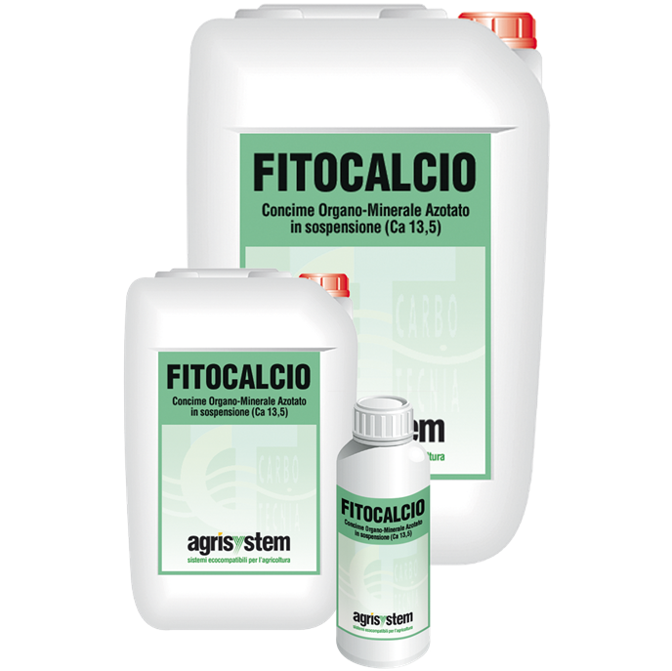
IL CALCIO AD ALTA EFFICIENZA:
FITOCALCIO
Responsabile tecnico Agrisystem
Dott. Armando Caputo

Slide 2
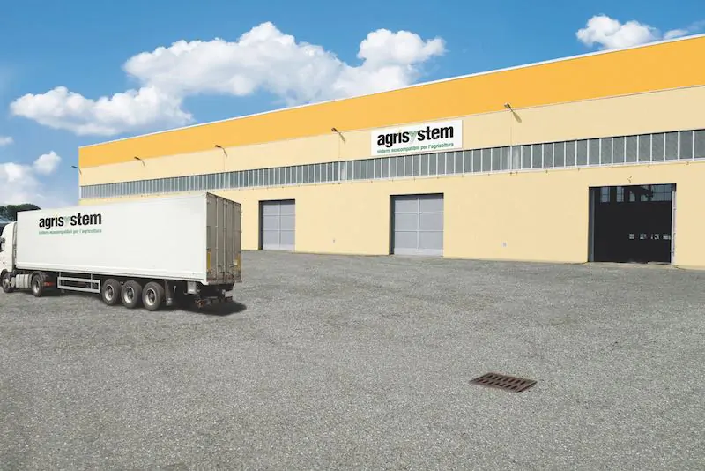
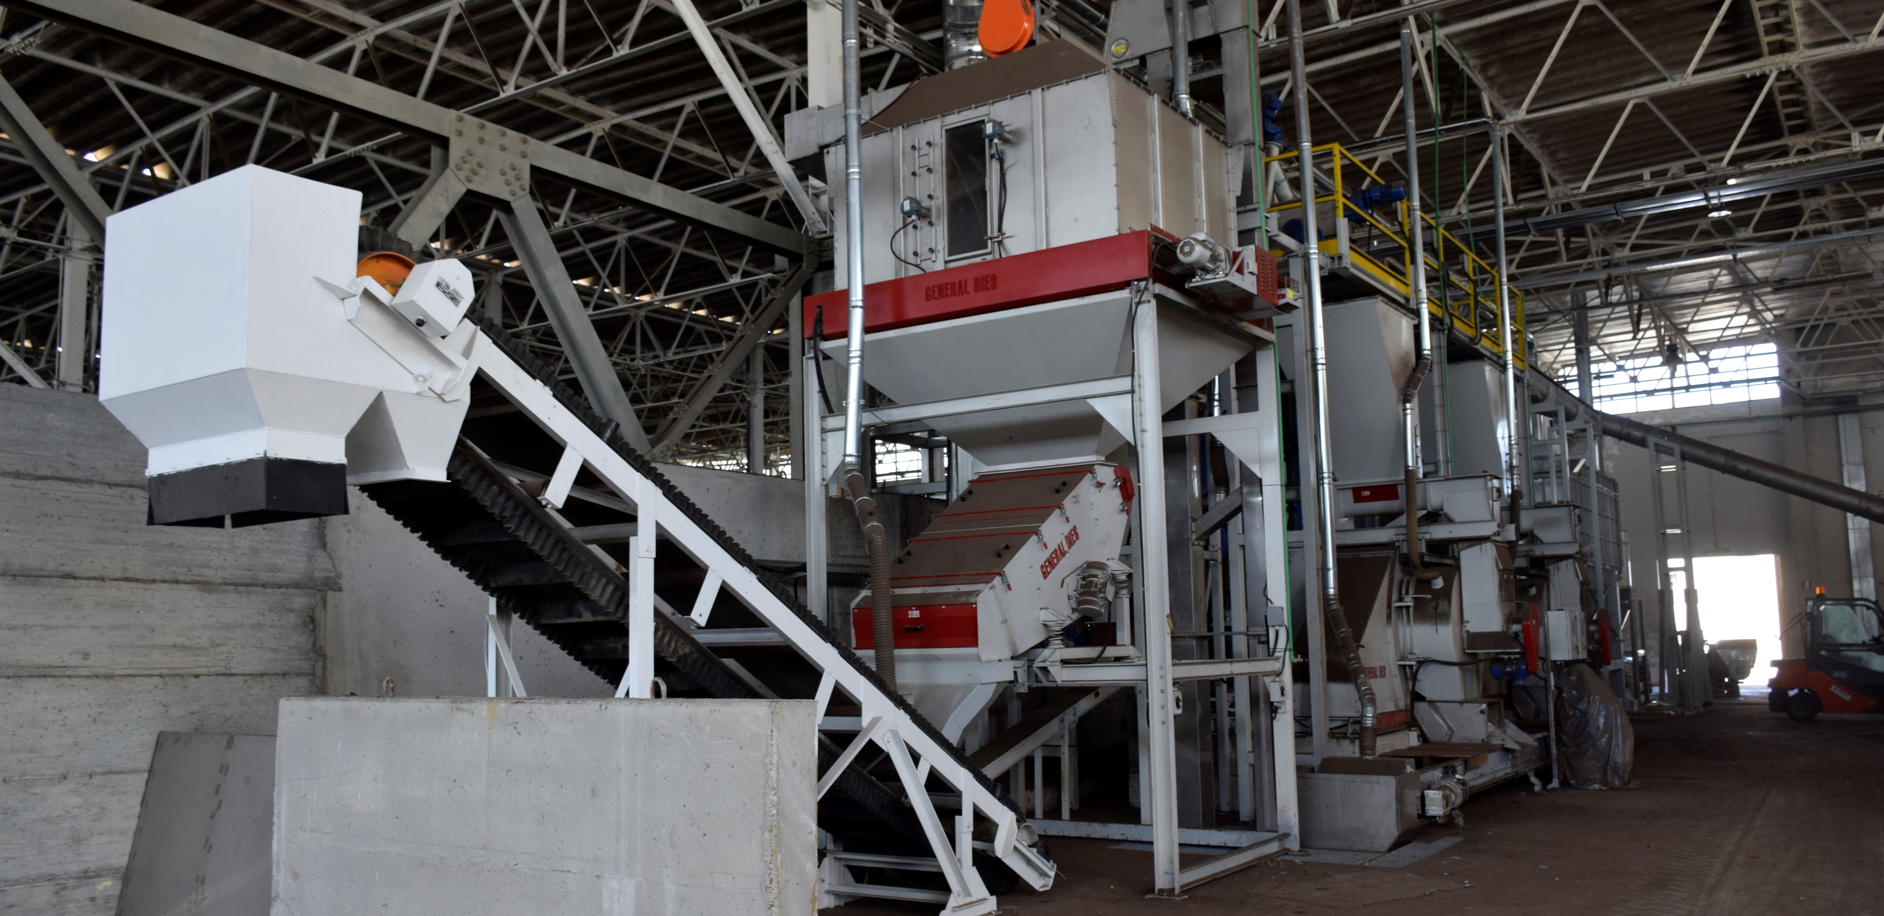
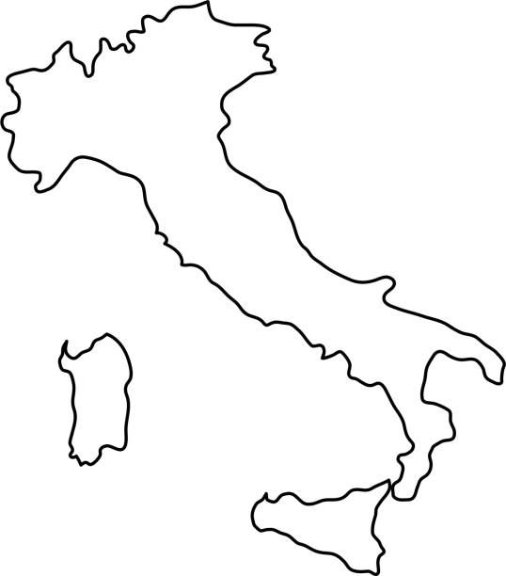

AGRISYSTEM
ha sede nel comune di Lamezia Terme, affacciato sul Golfo di Sant’Eufemia, nel cuore della Calabria. Fondata nel 1997, l’azienda ha progressivamente consolidato la propria presenza nel mercato dei mezzi tecnici per l’agricoltura, specializzandosi in particolare nei settori dei concimi, delle biosolution e degli agrofarmaci.

Slide 3








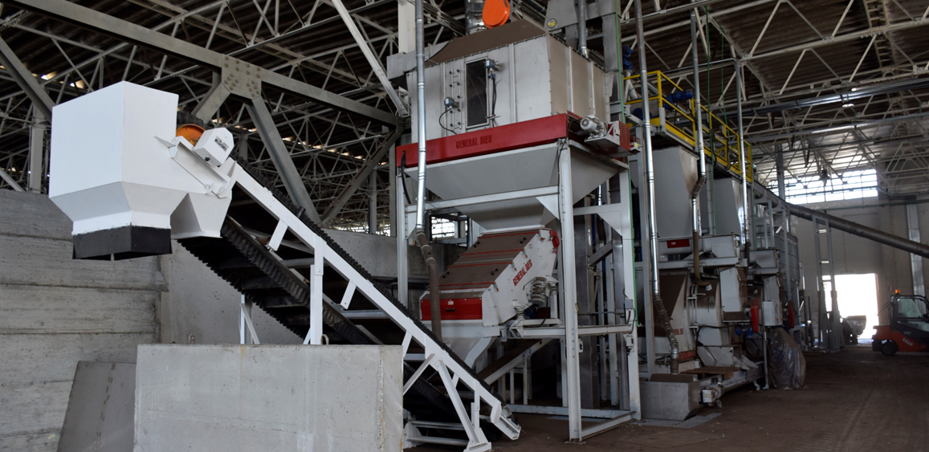
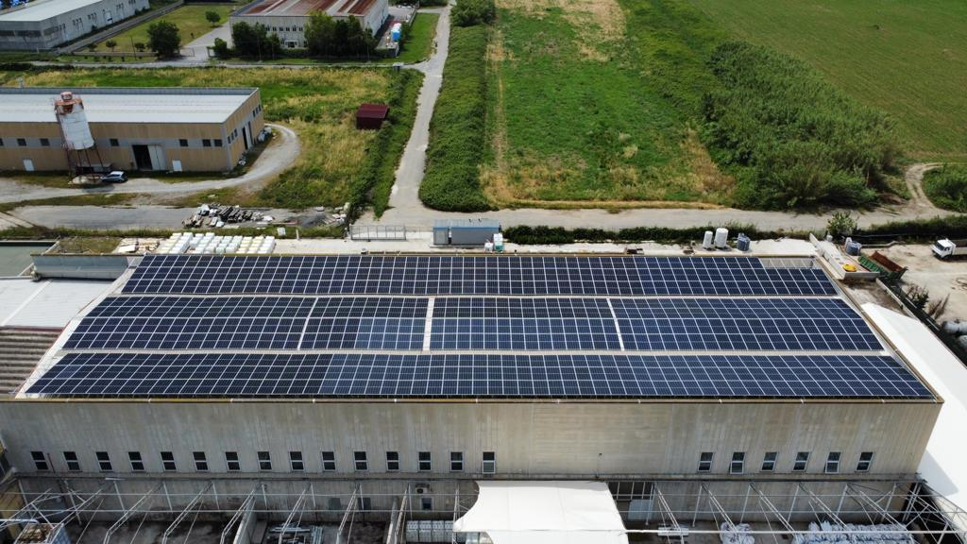
LA NOSTRA STORIA
Nasce la linea I Vegetal dei concimi con matrice organica di origine esclusivamente vegetale arricchiti con glicinbetaina.
Nasce la linea I Solub dei fertilizzanti idrosolubili per fertirrigazione.
Agrisystem acquisisce il marchio Xena di concimi organici e organo-minerali di alta gamma.
Nasce la linea I Tech dei fertilizzanti inibiti.
1997
1999
2007
2009
2016
2018
2020
2021
2022
2024
2025
Agrisystem è socio fondatore di Carbotecnia, società spagnola che progetta, produce e commercializza fertilizzanti speciali con alla base gli acidi carbossilici a basso peso molecolare.
Nasce la linea SAR che identifica i prodotti induttori di resistenza.
Agrisystem si ingrandisce con uno stabilimento per la miscelazione e il confezionamento di concimi e fertilizzanti.
Nasce la linea Residuo Zero dei prodotti che non lasciano residui sulle colture anche se applicati vicini alla raccolta.
Agrisystem aggiunge un impianto di pellettizazione per i concimi organici e organo-minerali.
Agrisystem amplia l’impianto produttivo
con nuove linee di produzione.

Slide 4


ACIDI CARBOSSILICI
A BASSO PESO MOLECOLARE

Slide 5

ACIDI CARBOSSILICI
Cosa sono
Sono composti naturali presenti in tutte le piante e, in quanto di origine vegetale, non sono in nessun caso aggressivi nei confronti delle colture.
Il loro effetto è quello di influenzare i processi naturali e di non costringere la pianta a generare nuove vie metaboliche.

Slide 6
ACIDI CARBOSSILICI
Cosa sono
Nel mercato, quando si dice che un prodotto contiene acidi carbossilici, ci si può riferire a quattro grandi gruppi di molecole:
Acidi poliidrossicarbossilici,
Acidi umici,
Acidi lignosulfonati e derivati,
Acidi carbossilici a basso peso molecolare.
Quello dei polidrossicarbossilici non è in realtà un gruppo chimico, ma è una miscela indefinita degli altri tre gruppi.
È necessario richiamare l'attenzione sulla diversa dimensione di ciascuna tipologia, perché è di fondamentale importanza.

Slide 7
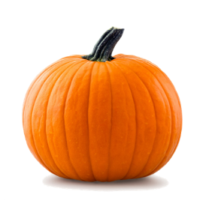
ACIDI CARBOSSILICI
Acidi poliidrocarbossilici
Le frazioni maggiori contenute negli acidi poliidrossicarbossilici sono quelle umiche e lignosulfonate che hanno alti gradi di polimerizzazione.
Gli acidi poliidrossicarbossilici sono ottenuti come sottoprodotti di una moltitudine di processi, vi si possono trovare tracce di fanghi da impianti di trattamento delle acque reflue, acque vegetali, vinacce, industria dello zucchero...
Sono quindi molto eterogenei e presentano composizione totalmente incontrollata durante tutto il loro processo produttivo.
Inoltre, esiste un'alta probabilità che questi prodotti contengano metalli pesanti e altre tossine.
Hanno pesi molecolari molto elevati, come conseguenza delle loro strutture polimeriche.
Ciò si traduce in una bassa efficacia di complessazione.
Inoltre, i complessi formatisi hanno una stabilità molto variabile, in quanto il numero di radicali OH, che sono i veri responsabili delle loro proprietà chimiche, è molto basso rispetto al loro peso molecolare.

Slide 8
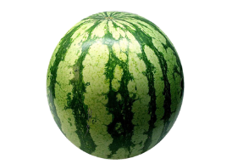
ACIDI CARBOSSILICI
Acidi umici
Sono acidi carbossilici molto grandi, ad alto peso molecolare, che hanno anche la tendenza a polimerizzare, formando strutture ancora più complesse.
Sono ottenuti da processi di estrazione di lignite, torba o fermentazione di compost e altri materiali di origine vegetale o addirittura animale.
Essendo molecole così grandi, il potere di complessazione, in termini di nutriente complessato per % p/p di acido carbossilico, sarà basso. In più hanno una bassa quantità di radicali carbossilici e una maggiore quantità di radicali chetonici.
La stabilità dei complessi formati inoltre è molto limitata.

Slide 9
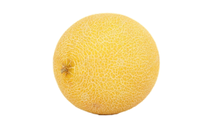
ACIDI CARBOSSILICI
Acidi lignosulfonati e derivati
Sono composti chimici ad alto peso molecolare con un limitato potere di complessazione provenienti da processi industriali.
Hanno un grande potere tensioattivo che li porta a poter lisciviare Na dal suolo, migliorandone le capacità di scambio cationico, proprietà fondamentale in prodotti come il Carbosoil, per i quali si parla di una miscela di acidi carbossilici a catena lunga e a catena corta.

Slide 10
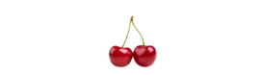
ACIDI CARBOSSILICI
Acidi dicarbossilici
Gli acidi carbossilici a basso peso molecolare, e più precisamente di acidi dicarbossilici, sono il tipo di acidi carbossilici utilizzati nei prodotti Agrisystem.
La loro dimensione, rispetto agli acidi visti in precedenza, è molto più piccola.
In questa sezione si possono raggruppare gli acidi dicarbossilici stessi, che sono
caratterizzati dall'avere due gruppi –COOH, e i cosiddetti chetoacidi che hanno il gruppo -COOH e il gruppo carbonile.
O
O
O
ǁ
ǁ
ǁ
R ̶ C ̶ CH₂ ̶ COOH
HO ̶ C ̶ (CH₂)_{n} ̶ C ̶ OH
Chetoacido
Acido dicarbossilico
Una caratteristica di questi composti è che più vicini sono il gruppo -CO e il gruppo
-COOH, maggiore è la loro acidità, mentre quando si separano, la loro acidità diminuisce.
Ne deriva che non tutti gli acidi carbossilici sono uguali, da qui la selezione di Agrisystem di quelli a più alta reazione acida.

Slide 11
ACIDI CARBOSSILICI
Acidi dicarbossilici
Da un punto di vista puramente chimico, avere strutture molto piccole, con pesi molecolari molto bassi, significa avere un potere di complessazione molto maggiore rispetto agli altri acidi ed anche maggiore stabilità dei complessi formati.
In altre parole, a parità di prodotto impiegato, gli acidi carbossilici a basso peso molecolare sono in grado di complessare una % p/p maggiore del nutriente e in modo più stabile.
Inoltre, trattandosi di acidi carbossilici estratti con metodi definiti, la loro composizione è nota, con proprietà del tutto omogenee, costanti e controllate.

Slide 12
ACIDI CARBOSSILICI
Proprietà degli acidi carbossilici come agenti complessanti
 | Acidi poliidrossicarbossilici | Acidi umici | Acidi lignosulfonati e derivati | Acidi carbossilici a basso peso molecolare
Composizione | Indefinita | Eterogenea | Eterogenea | Conosciuta
Potere complessante | Basso | Basso | Basso | Molto alto
Peso molecolare | Alto | Alto | Alto | Basso
Assorbimento | Basso | Minore | Minore | Veloce
Affinità con Microbiota del suolo | Medio | Alto | Alto | Molto alto
Biodegradabilità | Sì (no metalli pesanti) | Sì | Sì | Sì

Slide 13
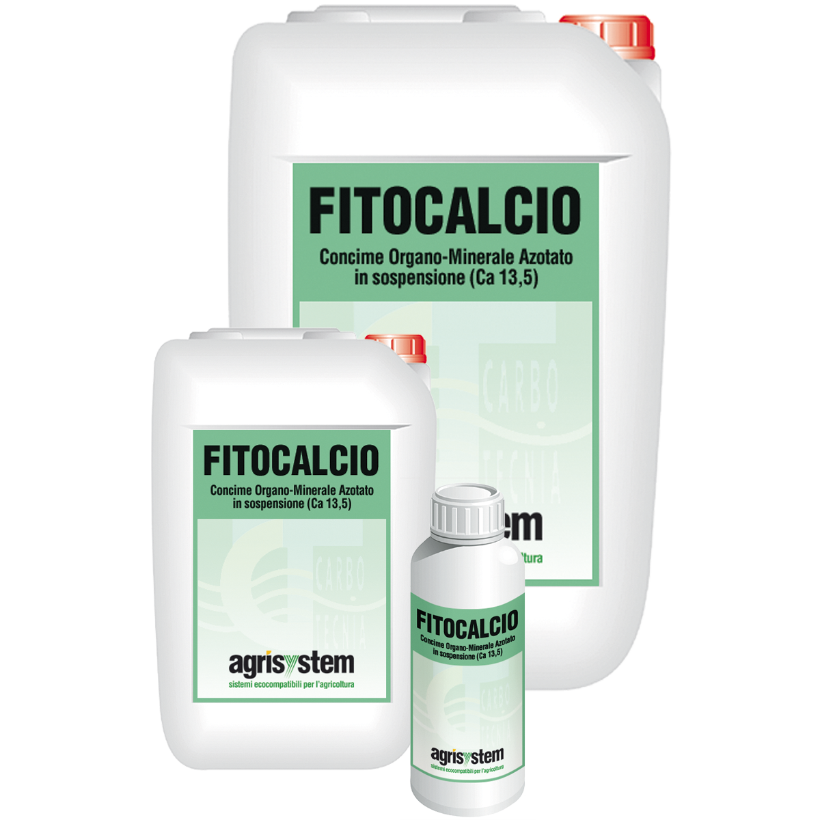

FITOCALCIO
Cos’è
FITOCALCIO favorisce la formazione di frutti regolari e previene le fisiopatie dovute alle carenze di calcio.
Acidi carbossilici a basso peso molecolare
Azoto (N) totale 8%
Azoto (N) organico 0,3%
Azoto (N) nitrico 5,6%
Azoto (N) ureico 2,1%
Ossido di calcio (CaO) solubile in acqua 13,5%
Carbonio (C) organico di origine biologica 3%

Slide 14
FITOCALCIO
Cos’è
L’apporto di FITOCALCIO aumenta la consistenza e la resistenza meccanica dei tessuti alla maturazione, alla manipolazione, al trasporto e allo stoccaggio.
L’alto contenuto di acidi carbossilici incrementa la produzione e l’accumulo di pectine e glucoproteine nelle pareti cellulari.
In conseguenza del notevole accumulo di pectati di calcio, si riduce notevolmente la suscettibilità̀ agli agenti patogeni (funghi e batteri) da parte delle colture e si prevengono problemi di cracking.
FITOCALCIO va usato in:
• post-trapianto
• pre-fioritura
• post-allegagione.

Slide 15


FITOCALCIO
I tradizionali correttori di calcio, entrando nelle foglie e nei tessuti dei frutti, rilasciano il calcio e lo lasciano non protetto.
Il calcio libero in quest'area si coagulerà in pectati di calcio. La zona di ingresso è satura e bloccata.
I correttori tradizionali sigillano i pori e favoriscono principalmente l'impermeabilizzazione temporanea del frutto.
Calcio esogeno assimilato da foglie e frutti
AaAa0
Ca
Ca
EDTA
NO₃
Ca
Ca
Cl-Cl

Slide 16
FITOCALCIO
Calcio esogeno assimilato da foglie e frutti
Il carbossilato di acido organico a B.P.M rilascia progressivamente calcio e acidifica la zona pectica, aumentando la plasticità e la progressiva diffusione di carbossilato + calcio all'interno dei tessuti vegetali.
Nella frutta, promuovono consistenza e la tenuta del frutto.
BPM
Ca
BPM
Ca
BPM
Ca
BPM
Ca
BPM
BPM
Ca
BPM
Ca
Ca
Ca
Ca
Ca
Ca
Ca
Ca
Ca
Ca
Ca
BPM
Ca

Slide 17
Grazie per l’attenzione!
Dott. Armando Caputo
Responsabile tecnico
Tel.: 348 2493210
E-mail: a.caputo@agrisystem.com

